Slide 1
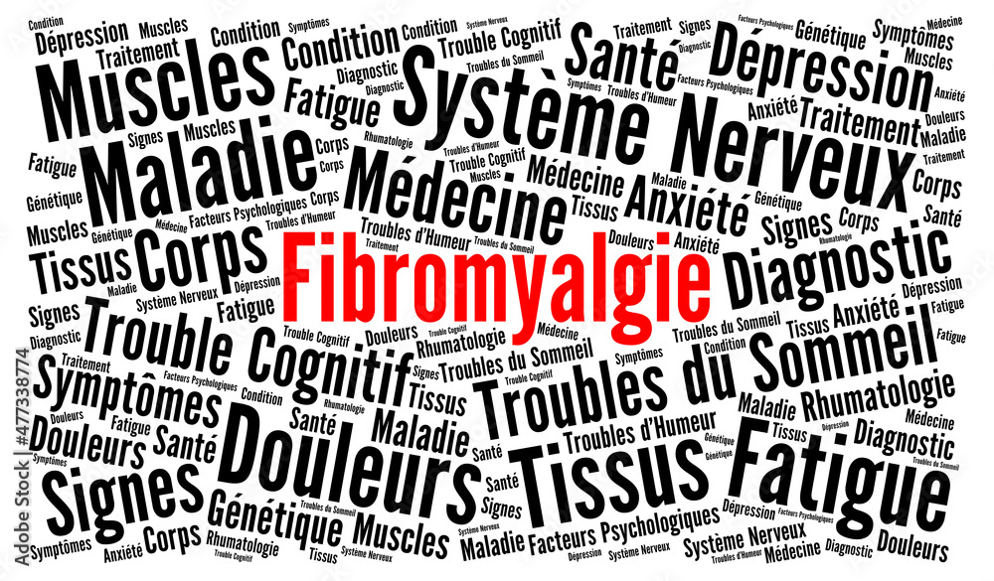



Slide 2
À
mon épouse Anne-Marie,
dans l’ombre de la fibromyalgie,
et à toutes les femmes qui en souffrent.

Slide 3
Chaque jour se lève, voilé d’un ciel sans fin,
Et ton corps brave en silence ce matin.
Sous ta peau, la douleur murmure en secret,
Un combat que personne jamais ne verrait.

Slide 4
Chaque geste est pesant, chaque pas un effort,
Mais tu tiens, fière et forte, contre vents et sort.
Quand l’épuisement hurle, tu offres un sourire,
Un éclat de courage que nul ne peut détruire.

Slide 5
Ils disent que c’est flou, que c’est dans la tête,
Ignorant les orages aux racines discrètes.
Mais moi je te vois, debout, dans les tourments,
et mon cœur se serre à chacun
De tes moments.

Slide 6
Pourtant, dans ton regard, il y a cette lumière,
Ce feu doux et tenace qui franchit la poussière.
Anne-Marie(minou), ton nom rime avec dignité,
Et dans l’ombre, tu brilles avec intensité.

Slide 7
Fibromyalgie, Fibromyalgie, tu n’auras pas le dernier mot,
Car l’amour, la tendresse sont bien plus hauts.
Et je marcherai là, à ton côté toujours,
Dans la nuit, dans la peine… mais surtout par amour.
SAM

Slide 8


Images du NET: Texte de SAM

